Slide 1
Дробышевский Василий Александрович
РАСПАРАЛЛЕЛЕННЫЙ ГРАНИЧНО-ЭЛЕМЕНТНЫЙ РАСЧЁТ ТРЁХМЕРНОГО НАПРЯЖЕННОГО СОСТОЯНИЯ
Дипломная работа

Slide 2
Введение
Современные задачи компьютерной механики требуют значительных временных затрат. Избежать этого возможно распараллеливанием некоторых этапов решения. Использование МГЭ позволяет проводить расчёт взаимных влияний ГЭ независимо друг от друга, такой процесс можно распараллелить при помощи технологии Nvidia CUDA.

Slide 3
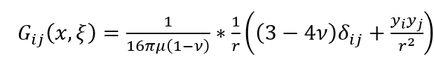


Аналитическое решение задачи нагружения полупространства
Решения для сосредоточенной силы
Полученное Кельвином решение для сосредоточенной силы, действующей в трёхмерной однородной среде имеет вид
А соответствующие напряжения равны:

Slide 4

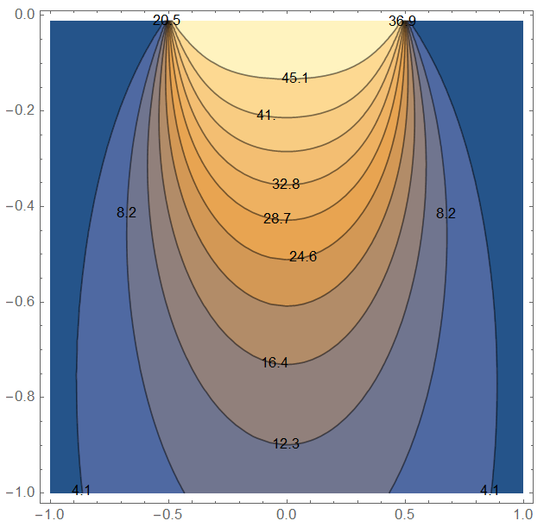

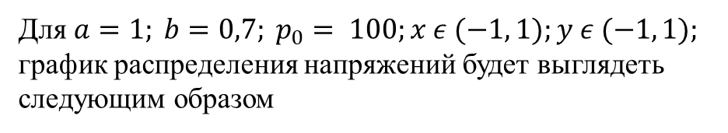
Решение для распределённой по прямоугольнику нагрузки
Для $a=1; b=0,7; p_{0}= 100;x ε (−1, 1);y ε (−1, 1);$ график распределения напряжений будет выглядеть следующим образом

Slide 5

Последовательное решение задачи о вдавливании эллиптического штампа в полупространства
Постановка задачи
Однородное упругое полупространство нагружено по эллиптической области. Граничные Условия заданы в перемещениях, которые определяются следующим образом:
$$U(x,y,a,b,U_{0})=U_{0},{\left(\frac{x}{a}\right)}^{2}+{\left(\frac{y}{b}\right)}^{2}≤1$$
Решение задачи сводится к поиску фиктивных усилий, приложив которые к границе полупространства, удовлетворим ГУ

Slide 6
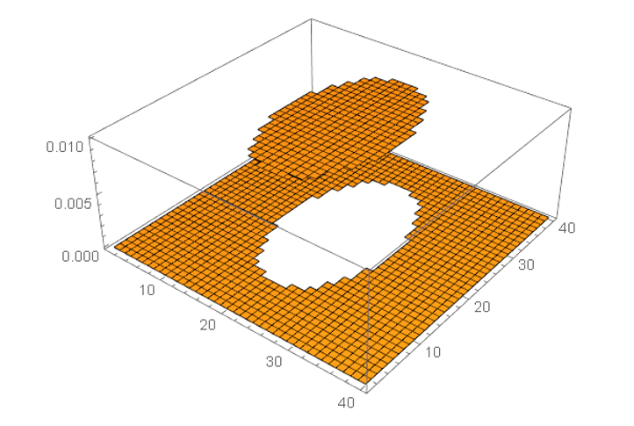

Дискретизация функции поверхностного распределения
При решении данной задачи будем использовать 4 различных случая дискретизации расчётной области:
n = 20, n = 40, n = 60, n = 80
Дискретизация при n = 40:
Количество граничных узлов выражается через размер ГЭ следующим образом:
$$n=\frac{2s}{h}+1,$$

Slide 7


Получение фиктивных усилий
Решение граничной задачи сводится к определению значений фиктивных усилий, которые необходимо приложить, чтобы удовлетворялись граничные условия
Соответствующая система линейных алгебраических уравнений (СЛАУ) имеет вид:
$$Ax=B$$
$$p\left(x_{i},y_{j} \right)=\sum_{i=1}^{k}{{U_{3}}^{II}\left(x−x_{i},y−y_{j},z,a,b\right)}$$
Где А — матрица, составленная из функций
X — столбец искомых значений B — столбец, полученный уплощением матрицы дискретизации перемещений

Slide 8
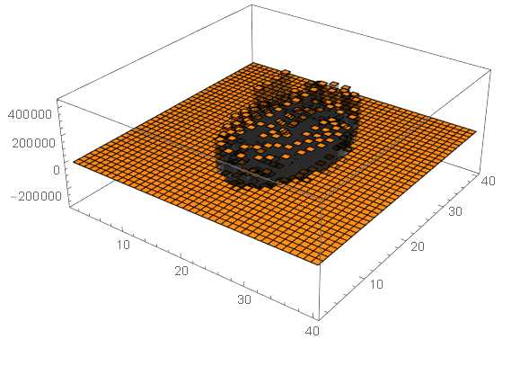
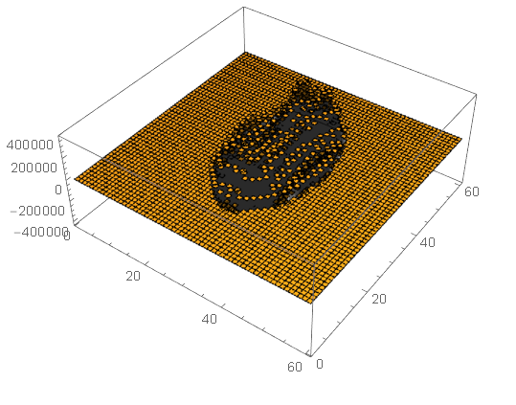
Распределение фиктивных усилий
График распределения фиктивных усилий при n = 40
График распределения фиктивных усилий при n = 60

Slide 9
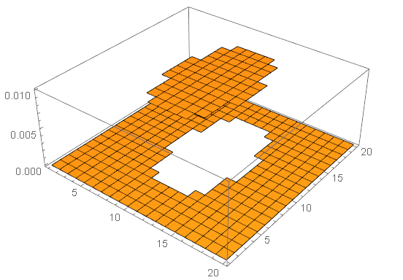
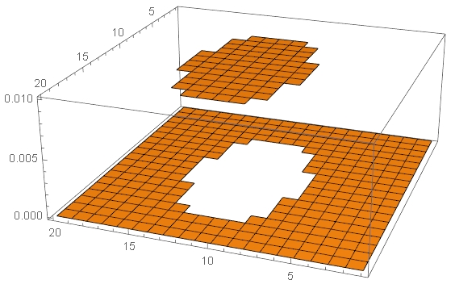
Приложим фиктивные усилия к поверхности полупространства и построим график распределения перемещений
Дискретизация функции поверхностного распределения
Перемещения на поверхности полупространства, полученные при помощи фиктивных усилий
Видно, что фиктивные усилия вызывают распределение перемещений, хорошо согласующееся с граничными условиями

Slide 10
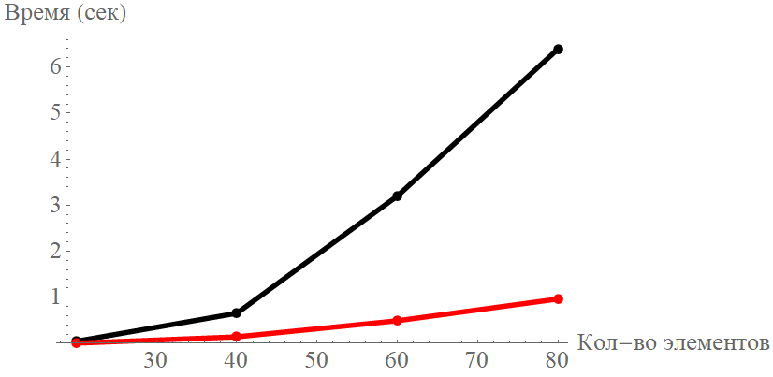
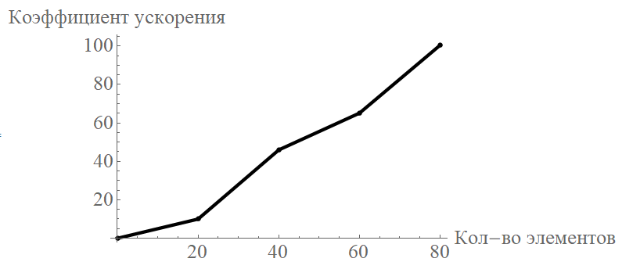
Распараллеливание последовательного решения задачи о вдавливании плоского эллиптического штампа в полупространство и сравнение результатов
Решение матричного уравнения, рассмотренного ранее, было распараллелено при помощи функции CUDADot[], встроенной в систему Wolfram Mathematica.
Сравнение временных затрат при решении СЛАУ последовательно и параллельно
Коэффициенты расчётов при решении СЛАУ матричным методом

